Slide 1

^{PREZENTACJA DLA KLASY 3 SP}
^{DO LEKCJI 3}
MODLIĆ SIĘ WRAZ Z JEZUSEM

Slide 2
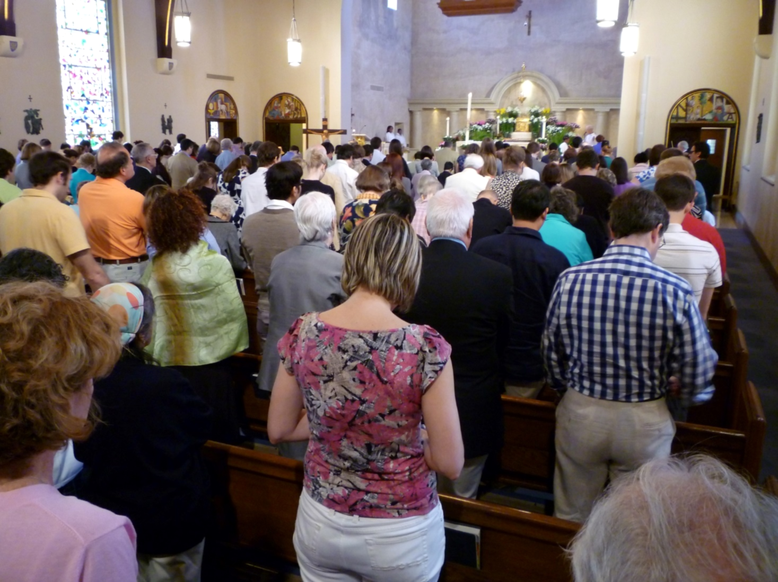

MODLIĆ SIĘ WRAZ Z JEZUSEM

Slide 3
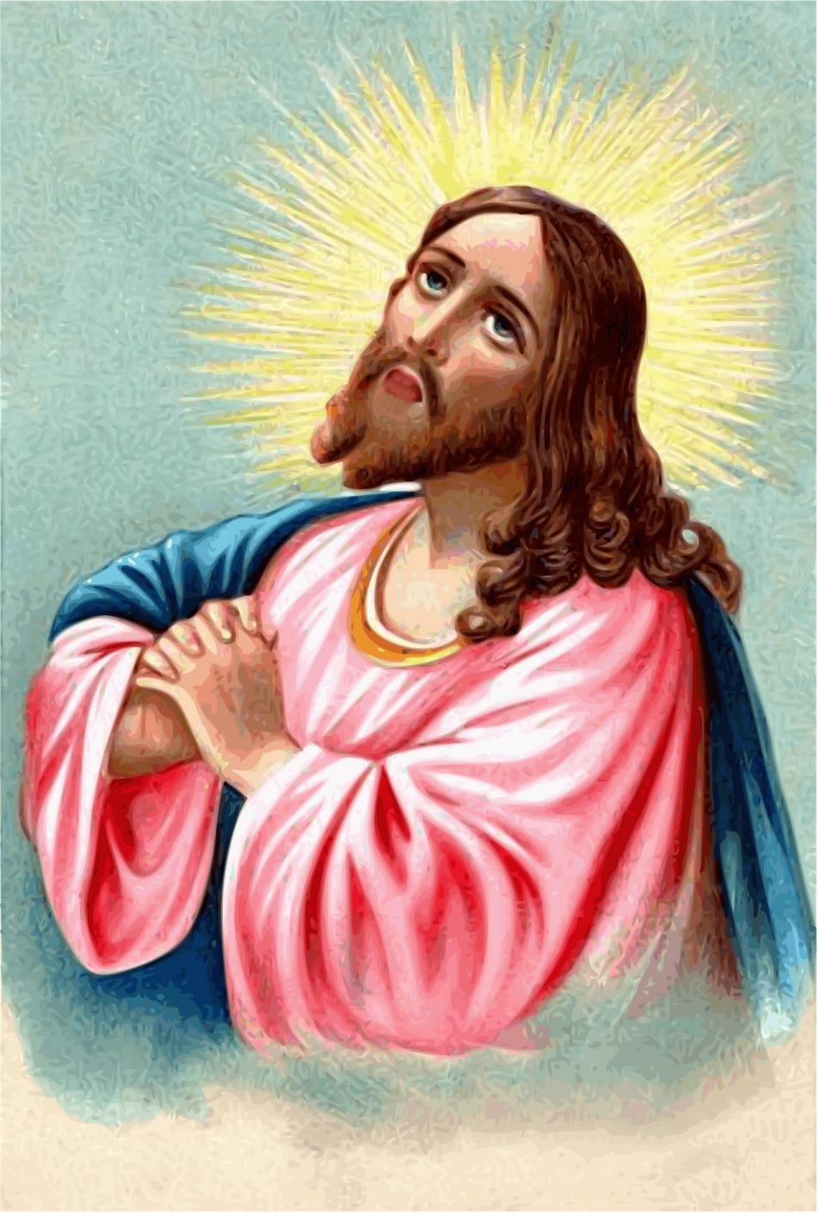
Jezus podczas swojego ziemskiego życia modlił się
do swojego Ojca
i zachęcał ludzi
do modlitwy.
1

Slide 4
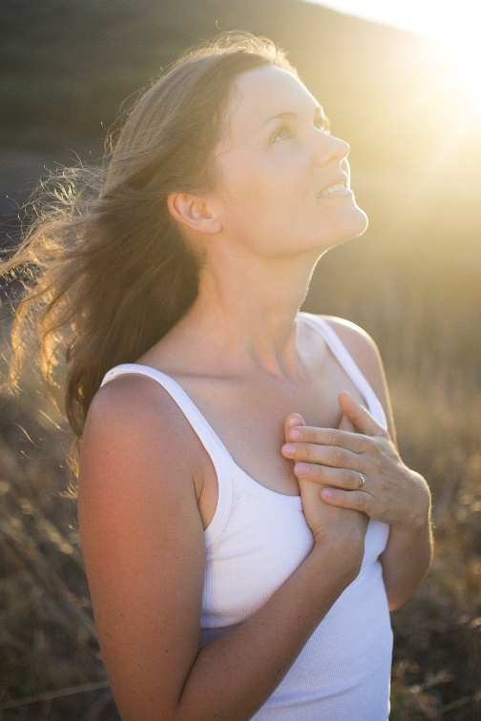
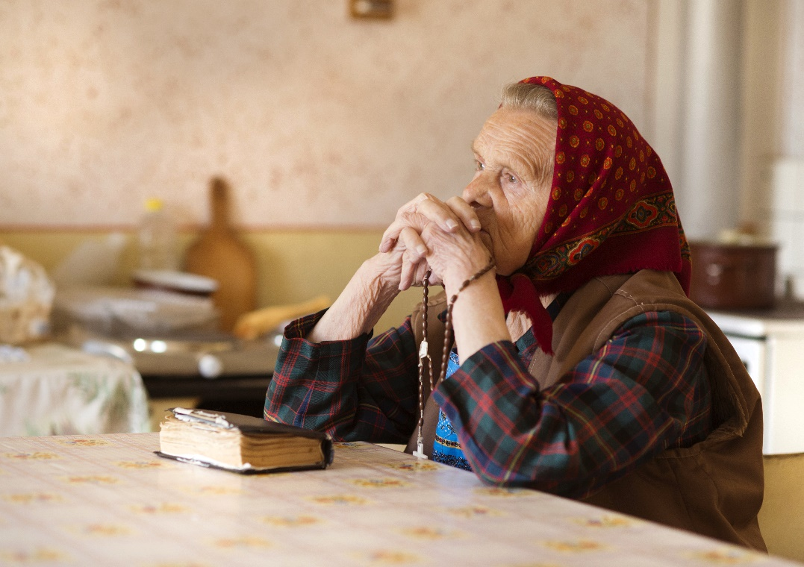
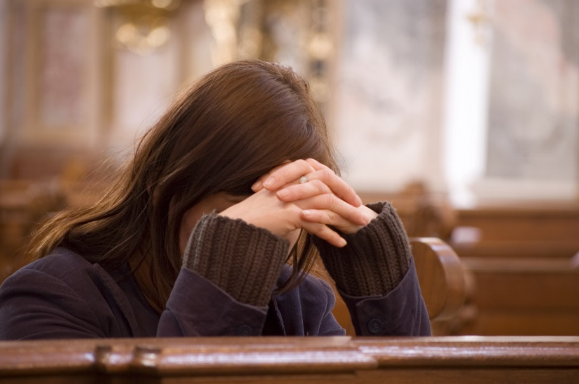
Każdy może rozmawiać
z Bogiem, czyniąc to w różnych miejscach czy sytuacjach.
2

Slide 5
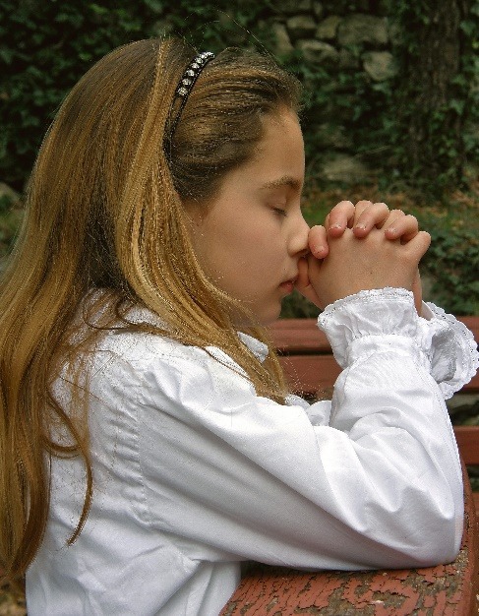
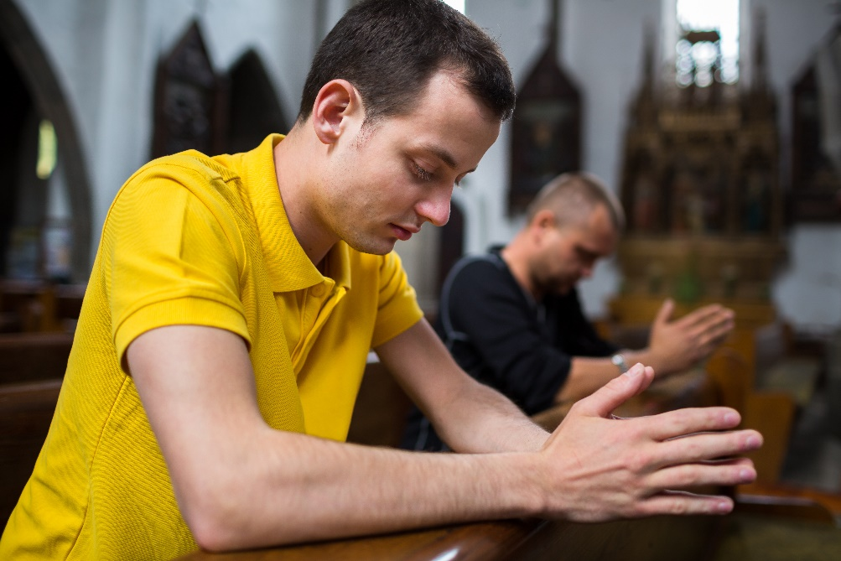
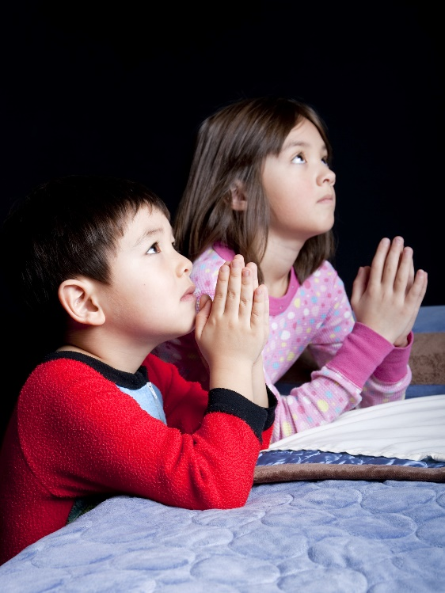
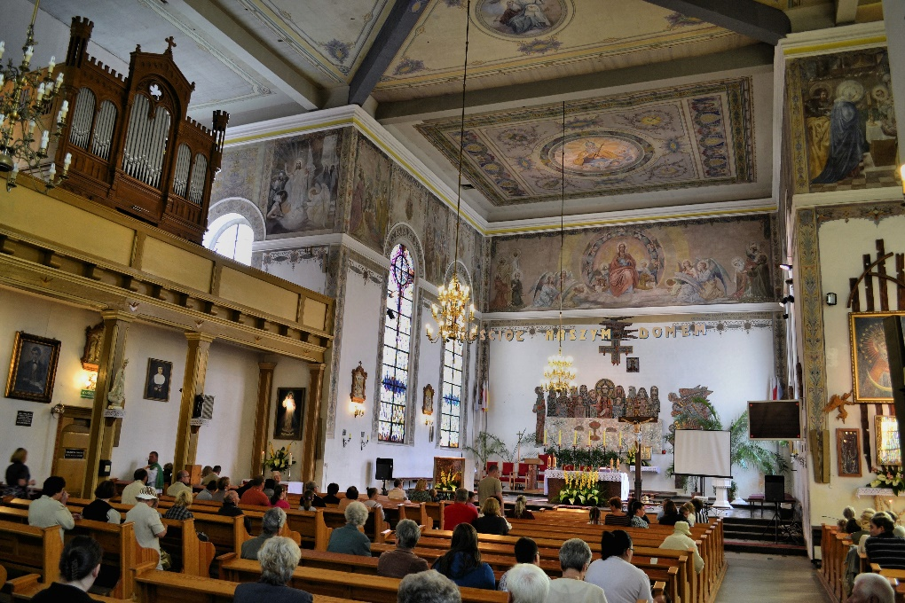
Modlić można się indywidualnie lub
z innymi: rodzicami, rodzeństwem, koleżankami i kolegami, także
z innymi ludźmi w kościele
na Mszy Świętej lub nabożeństwie.
3

Slide 6
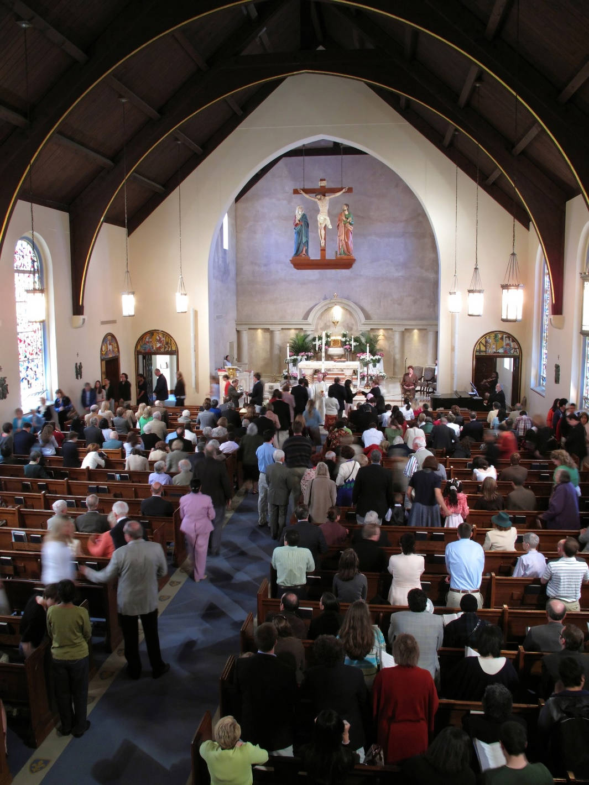
Msza Święta jest najpiękniejszą
i najważniejszą modlitwą.
4

Slide 7
Jezus uczy nas modlitwy we wspólnocie:
[zob. Mt 18, 19-20]
„Jeśli dwóch z was na ziemi zgodnie o coś prosić będzie, to wszystko otrzymają od mojego Ojca…”
[Mt 18, 19]
„Bo gdzie są dwaj albo trzej zebrani w imię moje, tam jestem pośród nich”.
[Mt 18, 20]
5

Slide 8
^{BIBLIOGRAFIA}
Przyjmujemy Pana Jezusa. Podręcznik dla klasy trzeciej szkoły podstawowej, red. ks. prof. J. Szpet, D. Jackowiak. Wydawnictwo Święty Wojciech, Poznań 2013, s. 12-15.
Przyjmujemy Pana Jezusa. Poradnik metodyczny. Trzecia klasa szkoły podstawowej, red. ks. prof. J. Szpet, D. Jackowiak. Wydawnictwo Święty Wojciech, Poznań 2013, s. 17-18.
^{FOTOGRAFIE}
Święty Wojciech Dom Medialny, pixabay.com
6

